Slide 1
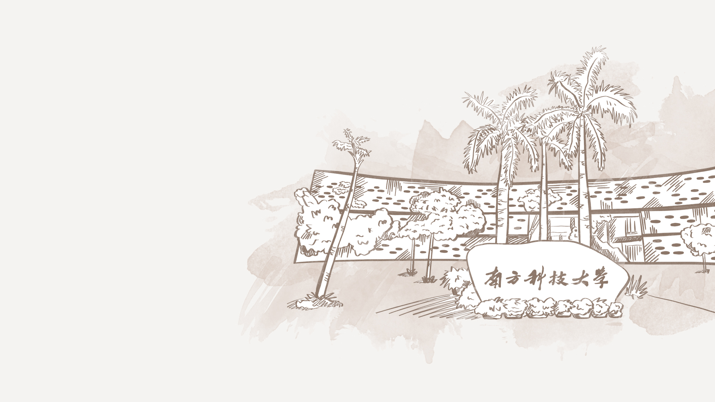

基于强化学习和
质量多样性算法的多样策略生成
指导老师：
刘佳琳
小组成员：
曾宪清 杨可芸 陈驿来

Slide 2
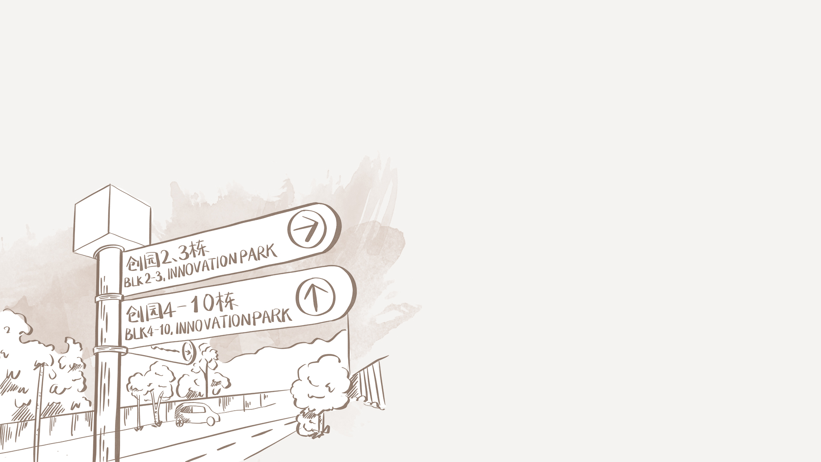
CONTENTS
1. 项目目标、内容及进度规划
2. Map-Elites 与 PGA-Map-Elites
3. 强化学习算法
4. 小结
5. 项目分工
6. 参考文献

Slide 3



1
项目目标、内容及进度规划

Slide 4

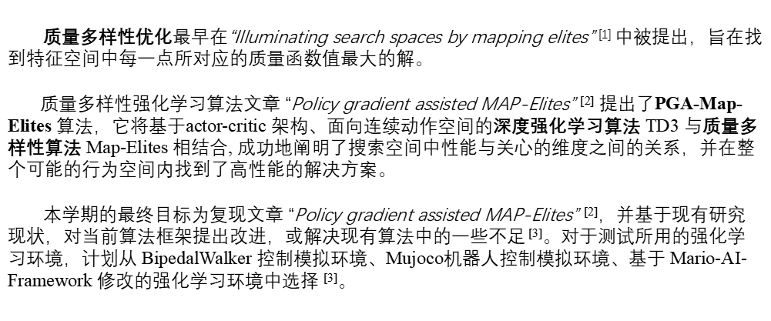
项目目标
质量多样性优化最早在“Illuminating search spaces by mapping elites” ^{[1]} 中被提出，旨在找到特征空间中每一点所对应的质量函数值最大的解。
质量多样性强化学习算法文章 “Policy gradient assisted MAP-Elites” ^{[2]} 提出了PGA-Map-Elites 算法，它将基于actor-critic 架构、面向连续动作空间的深度强化学习算法 TD3 与质量多样性算法 Map-Elites 相结合, 成功地阐明了搜索空间中性能与关心的维度之间的关系，并在整个可能的行为空间内找到了高性能的解决方案。
本学期的最终目标为复现文章 “Policy gradient assisted MAP-Elites” ^{[2]}，并基于现有研究现状，对当前算法框架提出改进，或解决现有算法中的一些不足 ^{[3]}。对于测试所用的强化学习环境，计划从 BipedalWalker 控制模拟环境、Mujoco机器人控制模拟环境、基于 Mario-AI-Framework 修改的强化学习环境中选择 ^{[3]}。

Slide 5
项目内容
文章 “Policy gradient assisted MAP-Elites” ^{[2]} 提出了一个可更换基础 DRL 算法的框架。为了理解其中的 PGA-Map-Elites 算法运用到的深度强化学习算法 TD3，我们制定了具体的算法学习路线：
Q-learning →Policy Gradient →Deep-Q-Network →Deep Deterministic Policy Gradient (DDPG) → Twin Delayed Deep Deterministic policy gradient (TD3)
在强化算法中，Q-learning 和 Deep-Q-Network 是基于价值的（value-based），Policy-Gradient 是基于策略的（policy-based），DDPG 则是两者的融合（actor-critic），TD3 在 DDPG 基础上实现了三大方面的优化。我们计划学习 Q-learning 和 Policy Gradient 以入门强化学习，通过学习涉及神经网络的 DQN 算法来了解深度学习的基础概念，再进一步研究并复现结合了 value-based 和 policy-based 两类强化算法的 DDPG 来加深强化学习的了解。在此基础上继续复现 DDPG 的优化版本——DRL 算法TD3^{[4]}，最终在复现的 TD3 算法基础上实现“Policy gradient assisted MAP-Elites”^{[2]} 中的 PGA-Map-Elites 算法，针对不足之处提出改进，并最终运用于强化学习环境进行测试。

Slide 6
进度规划
初期规划
在项目初期阶段，我们计划首先阅读文献^{[1][2]}，了解质量多样性算法的产生背景及伪代码过程和相关应用。其次，通过学习分别基于价值的和基于策略的两种算法以入门强化学习，理解其核心思想。除此之外，搜索相关可用于强化学习算法测试的环境库并尝试配置文章^{[2]}中的测试环境QDgym。
中期规划
在项目中期阶段，我们计划继续沿着既定算法学习路线复现DQN, DDPG算法，并调研、配置项目内容中提及的强化学习环境以对算法进行调参测试。为实现此阶段目标，我们还将配合著名强化学习教材Reinforcement learning: An introduction (2nd edition)^{[5]}，对强化学习进行更深入的研究。
后期规划
在项目的后期阶段，我们预期将完成PGA-MAP-Elites算法的复现，熟悉掌握其算法框架。在此基础上总结其不足及改进方向，尝试替换其他DRL算法进行对比测试，进行优化，以期最终实现基于强化学习和质量多样性算法的多样策略生成目标。

Slide 7
2
Map-Elites 与
PGA-Map-Elites

Slide 8
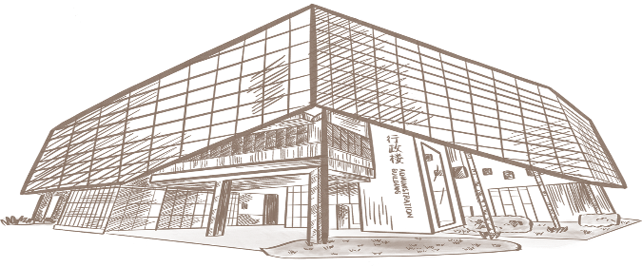


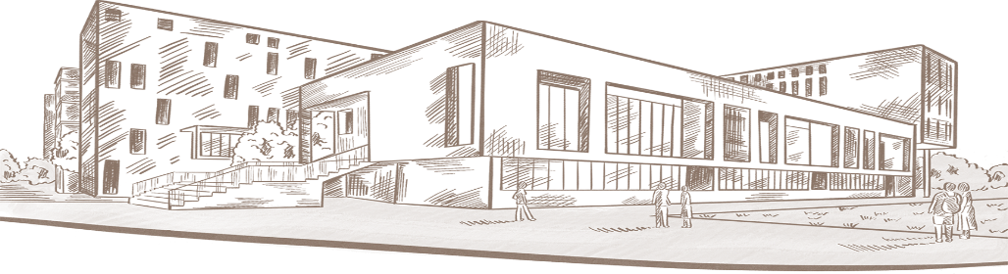
传统搜索/优化算法的不足
MAP-Elites algorithm的优势
只关注在搜索空间中找到一个或一组高质量的解决方案
对于一些需要“黑盒”优化的问题，因为难以获取决定性能的评估函数，而不能使用需要计算函数的优化方法（例如梯度上升/下降）
可能会因为依赖于随机启发式算法（即对好的解决方案进行随机更改，来尝试获得更好的解决方案）而导致局部最优，但却无法获得全局最佳的解决方案
能够返回一组高性能且多样化的解决方案
阐明性能与解决方案中所关注的维度之间的关系
改进优化性能，因为它探索了更多的特征空间以避免陷入局部最优，从而找到不同的且更好的性能峰值

Slide 9

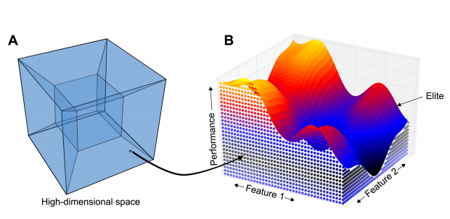

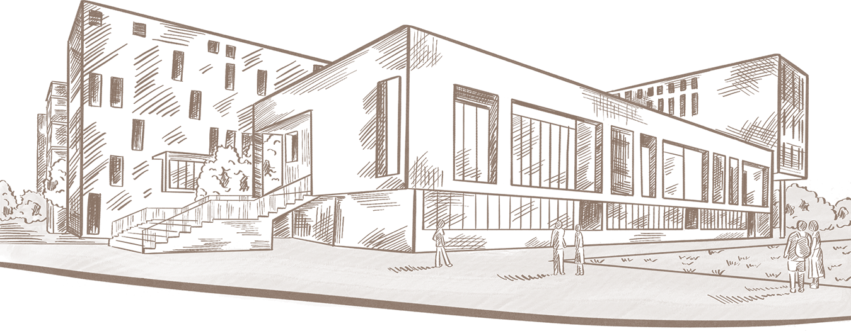
包含所有可能的机器人设计的搜索空间
速度最快的机器人
（评估函数）
MAP-Elites algorithm 在高维空间中搜索，以在低维特征空间中的每个点处找到性能最高的解决方案。
这种类型的算法被称为
“照明算法（Illumination algorithm）”，因为它照亮了特征空间中每个区域的性能潜力，包括性能变化和感兴趣特征之间的权衡
机器人重量
机器人高度
(修改于Mouret, & Clune. 2015. Figure 5.)
MAP-Elites 算法

Slide 10

优化算法（Optimization algorithms ）对比
照明算法（Illumination algorithms ）
优化算法试图在搜索空间中找到性能最高的解决方案，而优化算法并不是为了返回特征空间区域中可能的性能最高的解而设计的。
照明算法的目的正在于在特征空间中的每个点返回性能最高的解决方案。
任何照明算法（如 MAP Elites 算法）也可以用作优化算法，使得照明算法成为优化算法的超集。

Slide 11

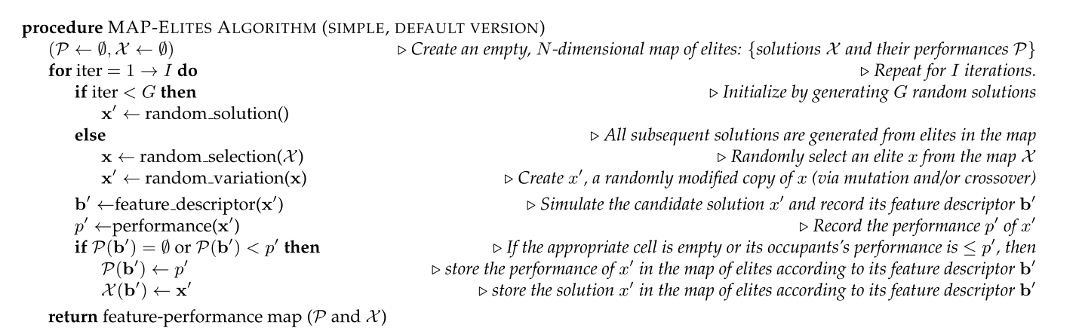
伪代码
G:初始化中随机生成的基因组数量
x':基因组
b':用户选择的n个感兴趣的维度组成的向量
(Mouret, & Clune. 2015. Figure 2.)
p': 解决方案 x 的性能度量
P: 特征空间单元格中的当前最高性能值
X: 单元格中最高性能对应的基因组

Slide 12
两个值得注意的地方
1
由于如下两个原因，Map-Elites 算法无法保证特征空间中的所有细胞都将被填充：
(1) 在特征空间中可能没有映射到特定细胞的基因组 x。例如受限于物理定律，不可能有任意高度和重量的机器人。
(2) 即使存在生成映射到特征中细胞的基因组，搜索算法可能无法成功生成
2
如果在给定的问题中可以直接在特征空间中进行操作，那么就没有必要采用MAP-Elites，因为可以简单地在特征空间执行穷举搜索。
因而MAP-Elites算法可视为尝试在特征空间中执行这种穷举搜索的一种方式，但仍存在一个额外的挑战，即如何为该特征空间中的每个单元找到性能最高的解决方案。

Slide 13
Map-Elites的实验：
模拟软体机器人形态
传统进化算法的不足：
MAP-Elites算法的优点:
最终进化的软机器人的形态大多相似。如同进化算法的经典情形，在每次运行的搜索过程中，易发生找到局部最值后难以跳脱该区域以寻求另一峰值的情况。
最终进化结果很少包含某一特定材料（骨骼），因而无法全面地展示这种材料对机器人的形态及表现的影响。若采用奖励函数激励骨骼含量的增加，可能会导致过度投资，且很难提前知道产生成功的设计所需的骨骼比例。
能够全面地探索搜索空间以寻求全局最优点
能够观察在不同骨骼含量下表现最好的软机器人，从而了解骨骼的使用如何影响机器人的速度和形态设计
除此以外，还可增加感兴趣的维度以探究其变化的影响（如不同尺寸）
Notes:
https://www.youtube.com/watch?v=z9ptOeByLA4&ab_channel=EvolvingAILab

Slide 14
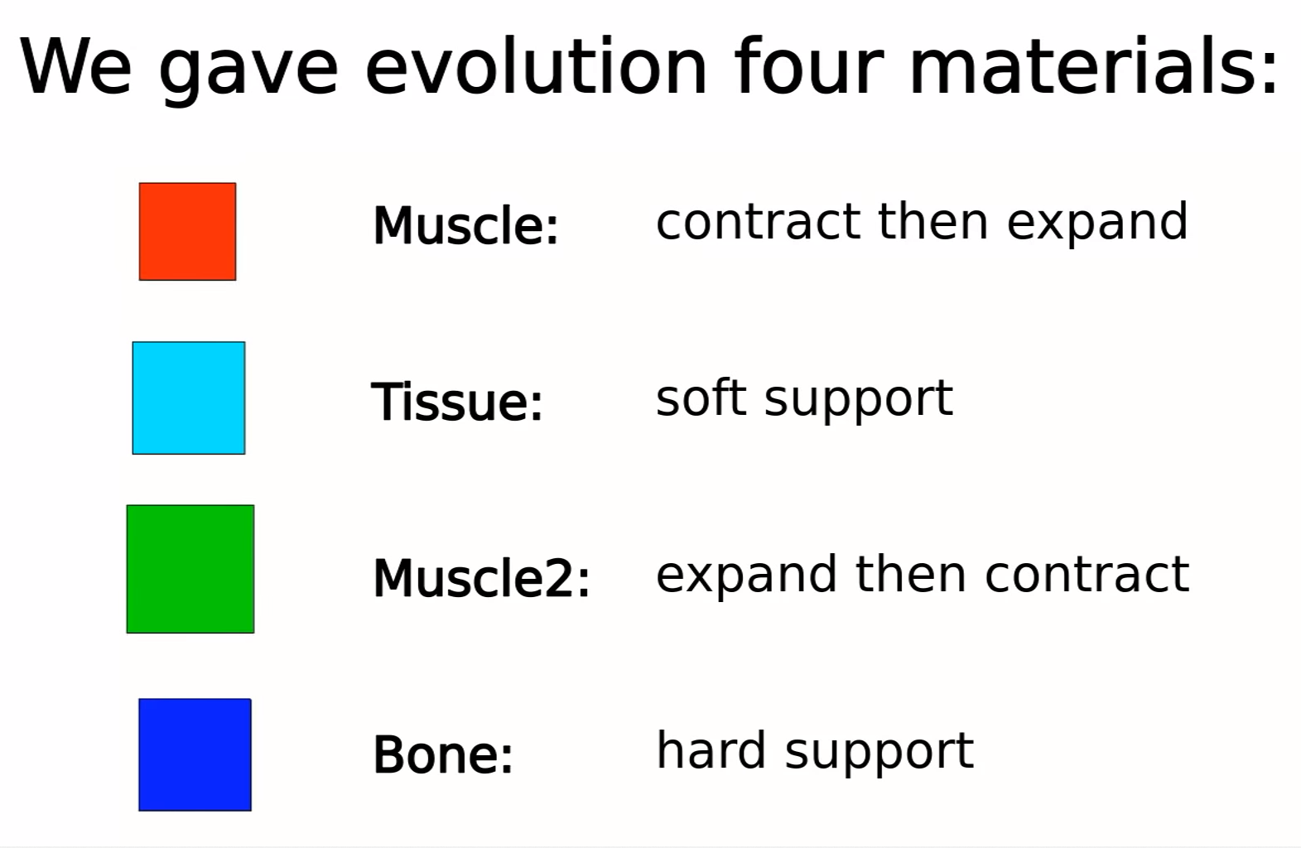
Map-Elites的实验：
模拟软体机器人形态
实验目标：
(1) 测试map-elite是否可以在一次运行中产生大量多样的形态
(2) 测试它是否可以根据一系列骨骼含量水平和体型大小以及它们的组合，产生高性能的形态
搜索空间：一组3个数字，指定了3个关节的每个角度
特征空间：组成软机器人的四种材料的各自含量
性能函数：模拟10秒内所走的距离。
对比算法：EA: single-objective evolutionary algorithm optimizing performance
EA+D: two-objective evolutionary algorithm that optimizes performance and diversity
(多样性是用特征空间中个体到其他个体的平均距离来衡量的)
MAP-Elites
(Cheney et al. 2013)

Slide 15
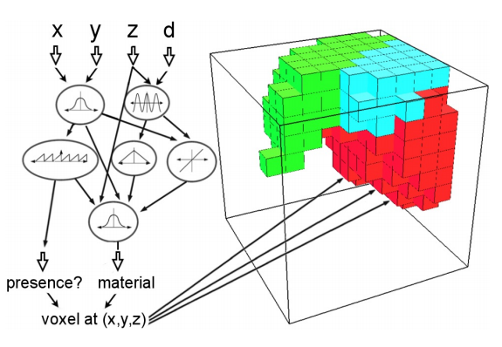
Map-Elites的实验：
模拟软体机器人形态
实验过程：特征空间的编码
因为节点具有规则的数学函数，
输出模式往往是规则的
总体思路：
每个立体像素的材料都用一个组成模式生成网络(CPPN)进行编码
具体实现：
对边界区域内的每个体素迭代查询CPPN，并根据该体素的坐标生成输出值。这些输出决定体素的存在和它们的材料属性，以指定一个软机器人。
(Cheney et al. 2013. Figure 5.)
Notes:
(例如，高斯函数可以产生对称性，正弦函数可以产生重复)
对于每个体素，体素的笛卡尔坐标(x、y和z)及其到中心的距离(d)被作为输入提供给CPPN，一个CPPN输出指定体素是否为空。如果体素不为空，则另外四个输出(每个材料类型一个输出)的最大值确定该体素的材料类型。

Slide 16
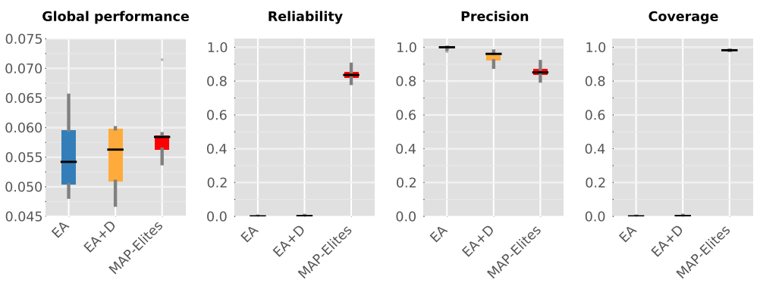
Map-Elites的实验：
模拟软体机器人形态
实验结果：
结果分析：
map - elite在全局表现方面的中值较高，而精确度较低，但与其他处理无显著差异(p > 0.05)
实验结论：
在寻找一个单一的、高性能的解决方案，map - elite和两个优化算法之间统计差异不大。
(Mouret, & Clune. 2015. Figure 5.)
Notes:
(例如，高斯函数可以产生对称性，正弦函数可以产生重复)
对于每个体素，体素的笛卡尔坐标(x、y和z)及其到中心的距离(d)被作为输入提供给CPPN，一个CPPN输出指定体素是否为空。如果体素不为空，则另外四个输出(每个材料类型一个输出)的最大值确定该体素的材料类型。

Slide 17
Map-Elites的实验：
模拟软体机器人形态
实验结果：
结果分析：
map - elite在全局可靠性和覆盖率方面显著优于对照组(顶部，p < 0.002)
实验结论：
在追求各种不同的、高性能的解决方案时，map - elite可以提供更多的解决方案。
(Mouret, & Clune. 2015. Figure 5.)
Notes:
(例如，高斯函数可以产生对称性，正弦函数可以产生重复)
对于每个体素，体素的笛卡尔坐标(x、y和z)及其到中心的距离(d)被作为输入提供给CPPN，一个CPPN输出指定体素是否为空。如果体素不为空，则另外四个输出(每个材料类型一个输出)的最大值确定该体素的材料类型。

Slide 18
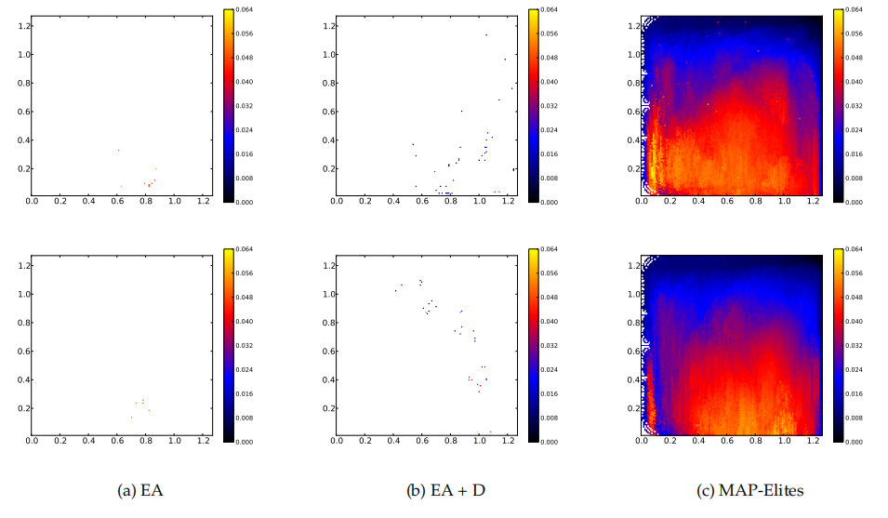
Map-Elites的实验：
模拟软体机器人形态
实验结果：
实验结论：
由两次独立运行生成的示例地图展示了map-elite算法
1. 能最大限度填充单元格(最大化覆盖率)
2. 能揭示特征空间不同区域的适合度潜力（颜色变化趋势）
(Mouret, & Clune. 2015. Figure 5.)
Notes:
(例如，高斯函数可以产生对称性，正弦函数可以产生重复)
对于每个体素，体素的笛卡尔坐标(x、y和z)及其到中心的距离(d)被作为输入提供给CPPN，一个CPPN输出指定体素是否为空。如果体素不为空，则另外四个输出(每个材料类型一个输出)的最大值确定该体素的材料类型。

Slide 19
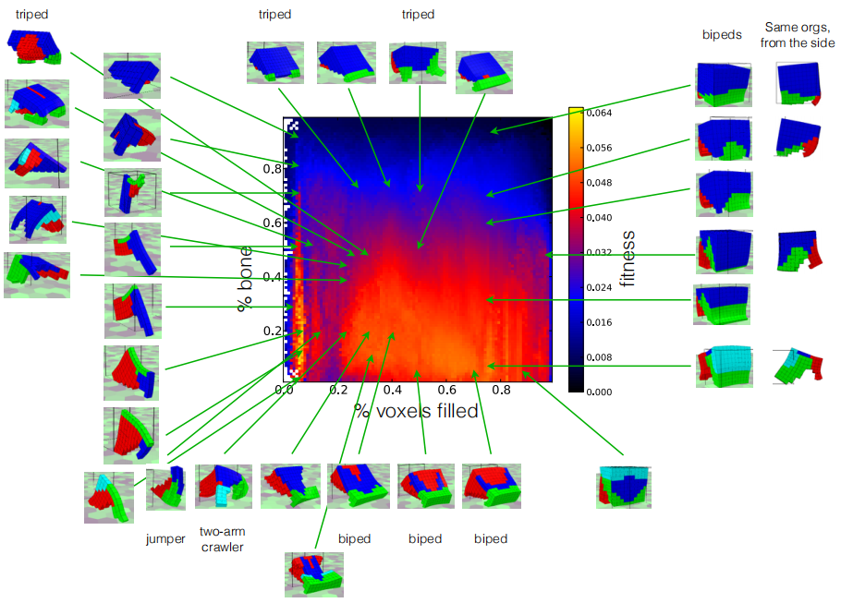
Map-Elites的实验：
模拟软体机器人形态
实验结果：
目标一：
测试map-elite是否可以在一次运行中产生大量多样的形态
结论：
通过左图，可以发现多样化的软机器人设计且能了解到特征空间中不同区域的适应度潜力。该地图还显示了一个异常的高性能孤岛，其中体素填充的百分比约为7%。而传统优化算法可能需要数千次的运行才能发现空间的这一高性能区域，因此实验目标一达成。
(Mouret, & Clune. 2015. Figure 5.)
Notes:
(例如，高斯函数可以产生对称性，正弦函数可以产生重复)
对于每个体素，体素的笛卡尔坐标(x、y和z)及其到中心的距离(d)被作为输入提供给CPPN，一个CPPN输出指定体素是否为空。如果体素不为空，则另外四个输出(每个材料类型一个输出)的最大值确定该体素的材料类型。

Slide 20
Map-Elites的实验：
模拟软体机器人形态
实验结果：
目标二：
测试它是否可以根据一系列骨骼含量水平和体型大小以及它们的组合，产生高性能的形态
结论：
举例观察图中右侧子列中（体素填充率≈75%）骨骼含量变化，从10%到90%以上，伴随着每条腿的软组织和肌肉的数量减少，主要用于连接两腿的背部的骨头比例上升。但在变化过程中，基本的两足动物运动模式仍然被保留了下来，从一个快速、灵活的像兔子的两足动物，到一个缓慢的像乌龟，有着巨大沉重的壳的两足动物，因此实验目标二达成，即同时找到最快的重甲鱼和最快的兔子
(Mouret, & Clune. 2015. Figure 5.)
Notes:
(例如，高斯函数可以产生对称性，正弦函数可以产生重复)
对于每个体素，体素的笛卡尔坐标(x、y和z)及其到中心的距离(d)被作为输入提供给CPPN，一个CPPN输出指定体素是否为空。如果体素不为空，则另外四个输出(每个材料类型一个输出)的最大值确定该体素的材料类型。

Slide 21
Map-Elites 总结：
1、与传统优化算法相比，Map-Elites 和其他照明算法（Illumination algorithms）映射整个特征空间，告诉用户特征和性能之间的各种权衡;
2、Map-Elites 学习了自然界产生多样性的特点，因为它同时保留了众多不同领域中表现最好的解决方案。
3、在用户定义的特征空间的每个点上找到性能最好的解，是帮助我们了解复杂
搜索空间的有价值的新工具。

Slide 22

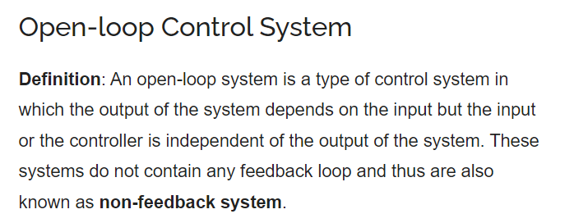
PGA-Map-Elites基于MAP-Elites的改进
MAP-Elites的限制:
Policy Gradient Assisted MAP-Elites (PGA-MAP-Elites)的改进:
使用简单开环系统
引入基于梯度的变异算子
通过引入基于梯度的变异算子，结合反向传播，以利用从批评性神经网络获得的梯度估计值，从而快速找到性能更高的解
（摘自 https://electronicscoach.com/
open-loop-control-system.html)
2. 通过深度神经网络（deep neural network )学习
2. 空间维度低
依赖于遗传算法，因而限制了MAP-Elites对低维度问题的适用性（优化参数的数量通常保持在100以下）
对于需要复杂和精确控制的问题，只有具有成千上万个参数的DNN才能实现，并且能够在随机环境中，保持较好的学习鲁棒性
Notes:
https://www.youtube.com/watch?v=z9ptOeByLA4&ab_channel=EvolvingAILab

Slide 23
3
强化学习算法

Slide 24

深度强化学习（Deep Reinforcement Learning）算法学习路线
为了理解在PGA-Map-Elite 中运用到的TD3 强化学习算法，我们按照如下顺序进行学习：
Q-learning → Policy Gradient → Deep-Q-Network → DDPG →TD3,
其中，Q-learning 和 Deep-Q-Network 是基于价值的（value-based），Policy Gradient 是基于策略的（policy- based），DDPG 则是两者的融合（actor-critic），TD3 是 DDPG 的改进版本

Slide 25
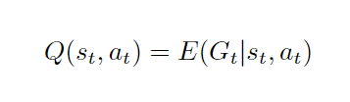
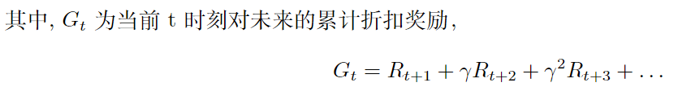
Q-Learning
Q-learning 是强化学习算法中 value-based 的算法
Q(s, a) 为某一时刻的 s 状态下 (s ∈S)，采取 a(a ∈A) 动作的未来奖励期望
环境会根据 agent 的动作反馈相应的回报 reward r。算法的主要思想就是将 State 与 Action 构建成一张 Q-table 来存储 Q值（初始化为 0），然后根据 Q 值来选取能够获得最大的收益的动作，获取 reward 后根据如下公式来更新 Q-table 的值。
对于动作的选取，还可结合 ε −greedy 策略，即 ε 概率选择 Q 值最大动作，(1 −ε)
概率选择随机动作。引入 ε 可更好地权衡开发与探索。

Slide 26
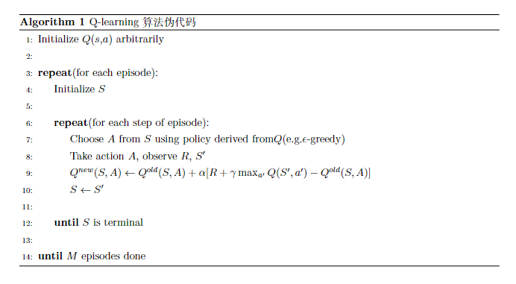
Q-Learning
算法的伪代码如图所示
（来自https://blog.csdn.net/qq_30615903/article/details/80739243?ops_reque）

Slide 27
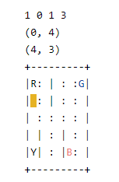
Taxi-v3 环境说明
状态空间举例
状态空间 = Discrete(500)
环境中观察到的状态是一个[0,500)的整数值，其中出租车的位置的行数是0-4，列数是0-4。乘客的位置是0-4，其中4表示乘客在车上。目的地的取值是0-3。因此总的状态数为5*5*5*4=500
动作空间 = Discrete(6)
动作取值是[0-5]，其中0-3表示上下左右，4表示乘客上车，5表示乘客下车
状态转移
只能在地图范围内上下左右移动一格，并且在有竖线阻拦地方不能横向移动
终止条件
乘客在车上且已移动到乘客下车的目标位置将乘客放下
奖励函数 R
完成一次任务可以得到20奖励，每次试图移动得到-1奖励，不合理地邀请乘客上车（例如目前车和乘客不在同一位置，或乘客已经上车）或让乘客下车（例如车不在目的地，或车上没有乘客）得到-10奖励

Slide 28
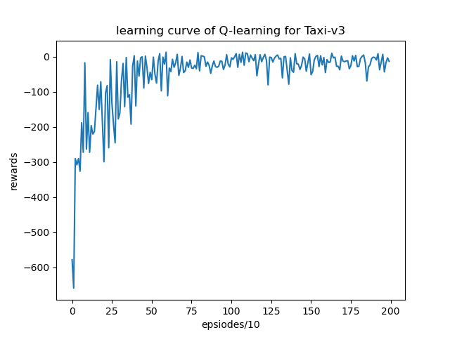
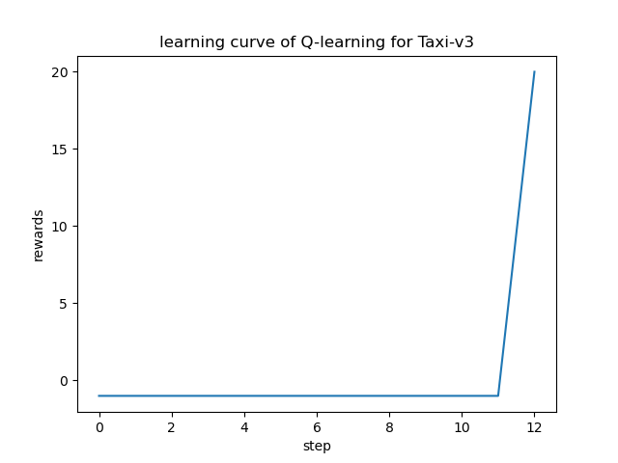
Learning process of Q-learning for Taxi-v3
(a) 在训练过程中随着迭代次数增加，每回合根
据 Q-learning 算法获得的奖励总值显著上升
(b) 利用训练所得 Q 表进行单次测试，结果显示出租车能够选择正确的行为序列接送乘客

Slide 29
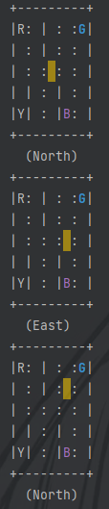
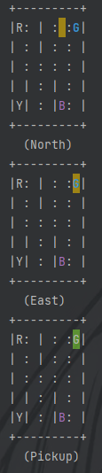
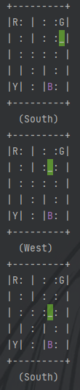
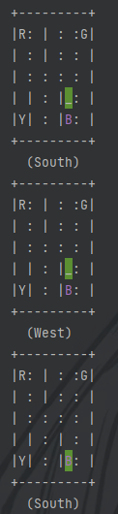
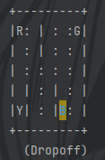
Test result of Q-learning for Taxi-v3

Slide 30
Q-learning vs Sarsa
其差异主要体现在Q值更新上
Q-learning (off-policy)
选取下一步Q值最大的动作作为更新
Sarsa (on-policy)
使用下一步的实际动作来作为更新
off-policy和on-policy对比
产生数据的策略与评估和要改善的策略是否为同一个策略

Slide 31
Q-learning vs Sarsa for Taxi-v3
将 Q-learning 算法与 Sarsa 算法运用于 Taxi-V3 环境的训练过程对比
如图所示,在此测试环境的训练过程中，off-policy 较 on-policy表现更优。
从算法过程中分析，Sarsa 优化的是实际上执行的策略，更新 Q 值所用的 action 都是实际发生的，受到探索过程的影响，可能无法学习到最优解，因而收敛到局部最优。
而 Q-learning 则进行了改进，它不仅拥有行为策略，还有目标策略。行为策略用于大胆探索，目标策略根据行为策略来优化自己，两者在一定程度上相互独立，从而在保证探索性的同时仍能继续学习最优策略

Slide 32
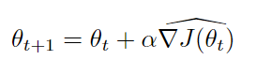
Policy Gradient
当状态空间变得高维时，q-learning 方法则变得不适用，因为 Q-table 无法存储过多的状态，此时就需要借助神经网络来处理。Policy Gradient 算法使用神经网络输入当前状态，输出在这个状态下采取每个动作的概率。
网络使用反向传播算法，设置一个误差函数，通过梯度下降来使损失最小。但对于强化学习来说，我们不知道动作的正确与否，只能通过奖励值来判断这个动作的相对好坏。我们把基于上面的想法，产生非常简单的想法：如果一个动作得到的期望折扣奖励大，那么我们就使其出现的概率增加，如果一个动作得到的 reward 少，我们就使其出现的概率减小。我们定义 J(θ) 为采用 θ 为参数的
神经网络得到的期望奖励的函数，我们希望的是通过改进参数θ 来使得J(θ) 值最大。改进θ 的公式如下^{[5]}。

Slide 33


4
小结

Slide 34
小结
该项目本学期的目标为复现^{[2]}中的 PGA-Map-Elites 算法，是一个将强化学习与传统 Map-Elites
相结合的算法。
对于质量多样性优化，我们首先研读了提出 Map-ELites 算法的文章^{[1]}，对质量多样性算法的目的和内容有了初步认识。其次，我们阅读了项目目标需要复现的算法的文章^{[2]}，了解PGA-Map-Elites 算法的大致框架，并尝试配置论文中提到的的开源环境QDgym (https://github.com/ollenilsson19/QDgym)。
对于强化学习，我们首先学习并复现了最基础的 Q-learning 和 Sarsa 算法，并调整参数进行测试。这两种基于价值的强化算法都采用了 ε-greedy，但他们根据更新 Q 值时使用的策略分别属于异策略 (off-policy) 及同策略（on-policy) 两种类型。通过比较他们的测试结果，我们发现在出租车调度问题中，异策略算法具有更佳的表现。其次我们研究了 Policy Gradient 算法原理，对其具体实现有了一定了解。该算法使用神经网络输入当前的状态，网络就可以输出在这个状态下采取每个动作的概率，网络使用反向传播算法，设置一个误差函数，通过梯度下降来使损失最小。Policy Gradient 在处理高维的状态空间和连续的动作空间时比 Q-learning 更有优势，因为 Q-table 的大小有限，无法存储过多的状态和动作。
后半学期的目标为根据项目规划继续学习并动手实现DQN,DDPG 与TD3，在此基础上复现 PGA-Map-Elites，提出改进，并最终运用于强化学习环境进行测试。

Slide 35
5
项目分工

Slide 36
项目分工（目前）
姓名 | 工作内容
曾宪清 | 阅读学习相关参考论文，实现Q-learning和Sarsa，并在两种不同环境下进行测试 编辑修改报告
杨可芸 | 阅读学习相关参考论文，学习并运行Policy Gradient算法 撰写汇报PPT
陈驿来 | 阅读学习相关参考论文，学习并运行TD3算法并配置相关环境 学习Latex撰写报告，编辑汇报PPT

Slide 37
6
参考文献

Slide 38
参考文献
[1] J.-B. Mouret and J. Clune, “Illuminating search spaces by mapping elites,” arXiv preprint arXiv:1504.04909, 2015.
[2] O. Nilsson and A. Cully, “Policy gradient assisted MAP-Elites,” in Proceedings of the Genetic and Evolutionary Computation Conference, 2021, pp. 866–875.
[3] 王子祺. 基于强化学习和质量多样性算法的多样策略生成. 创新实践课题介绍, 2022.
[4] S. Fujimoto, H. Hoof, and D. Meger, “Addressing function approximation error in actor-critic methods,” in International conference on machine learning. PMLR, 2018, pp. 1587–1596.
[5] R. S. Sutton and A. G. Barto. Reinforcement learning: An introduction (2nd edition). MIT press,2018.
[6] Cheney, N., MacCurdy, R., Clune, J., & Lipson, H. (2013). Unshackling evolution: evolving soft robots with multiple materials and a powerful generative encoding. ACM SIGEVOlution, 7(1), 11-23.

Slide 39

感谢
您的观看与收听

